Slide 1
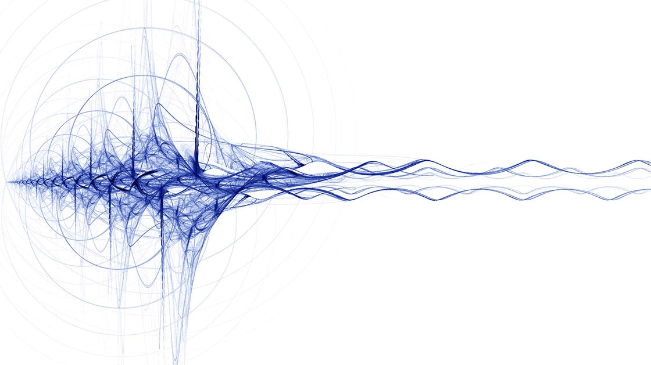
第九回
ASP.NET（C#）学习会
2018.02.12

Slide 2
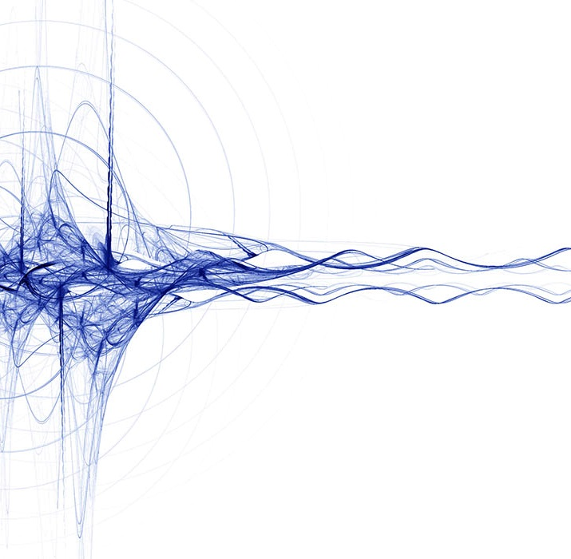
JavaScript 事件
何为事件:由于用户的某些行为使浏览器产生了交互、响应。
常用事件
事件 |  | 描述
onclick | 点击事件 | 鼠标点击事件，当鼠标左键点击时候会触发。
ondbclick | 双击事件 | 当鼠标双击时候会触发，并有一个时间间隔，但不能太大。
onmousedown | 鼠标按下事件 | 当鼠标左中右键（鼠标左键，鼠标滚轮，鼠标右键）按下（按下没有抬起）的时候触发
onmouseup | 鼠标抬起事件 | 当鼠标左中右键抬起时候触发
onmousemove | 鼠标移动事件 | 当鼠标移动到目标元素上就会触发，并会按照一定频率去触发

Slide 3
JavaScript 事件
事件 |  | 描述
onclick | 点击事件 | 鼠标点击事件，当鼠标左键点击时候会触发。
ondbclick | 双击事件 | 当鼠标双击时候会触发，并有一个时间间隔，但不能太大。
onmousedown | 鼠标按下事件 | 当鼠标左中右键（鼠标左键，鼠标滚轮，鼠标右键）按下（按下没有抬起）的时候触发
onmouseup | 鼠标抬起事件 | 当鼠标左中右键抬起时候触发
onmousemove | 鼠标移动事件 | 当鼠标移动到目标元素上就会触发，并会按照一定频率去触发
onmouseover | 鼠标移入事件 | 当鼠标移入到目标元素上就会触发
onmouseout | 鼠标移出事件 | 当鼠标从目标元素上移开的时候就会触发

Slide 4
JavaScript 事件
事件 |  | 描述
onkeydown | 当键盘按下去的时候会触发 | 如果键盘没有抬起来，那这个事件会一直触发。
onkeyup | 当键盘按钮抬起来的时候触发。 | 当键盘按钮抬起来的时候触发。
onkeypress | 当键盘按下数字键或字母键可以触发
事件 |  | 描述
onkeydown | 当键盘按下去的时候会触发 | 如果键盘没有抬起来，那这个事件会一直触发。
onkeyup | 当键盘按钮抬起来的时候触发。 | 当键盘按钮抬起来的时候触发。
onkeypress | 当键盘按下数字键或字母键可以触发

Slide 5
JavaScript 事件
事件 |  | 描述
onfocus | 当有焦点的元素获取到焦点时候触发
onblur | 当有焦点的元素失去焦点时候触发
事件 |  | 描述
onload | 事件会在页面或图像加载完成后立即发生。
onchange | 事件会在域的内容改变时发生。

Slide 6
PPT模板下载：www.1ppt.com/moban/ 行业PPT模板：www.1ppt.com/hangye/
节日PPT模板：www.1ppt.com/jieri/ PPT素材下载：www.1ppt.com/sucai/
PPT背景图片：www.1ppt.com/beijing/ PPT图表下载：www.1ppt.com/tubiao/
优秀PPT下载：www.1ppt.com/xiazai/ PPT教程： www.1ppt.com/powerpoint/
Word教程： www.1ppt.com/word/ Excel教程：www.1ppt.com/excel/
资料下载：www.1ppt.com/ziliao/ PPT课件下载：www.1ppt.com/kejian/
范文下载：www.1ppt.com/fanwen/ 试卷下载：www.1ppt.com/shiti/
教案下载：www.1ppt.com/jiaoan/ PPT论坛：www.1ppt.cn
第九回
ASP.NET（C#）学习会
谢谢观赏！

